Slide 1
GUI

Slide 2
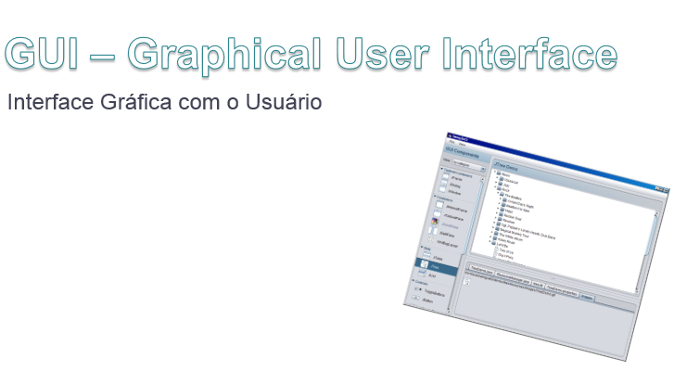
A utilização de uma interface gráfica habilita o aplicativo a fornecer um comportamento e uma funcionalidade mais amigável ... isso potencializa o APRENDIZADO E A PRODUTIVIDADE.

Slide 3
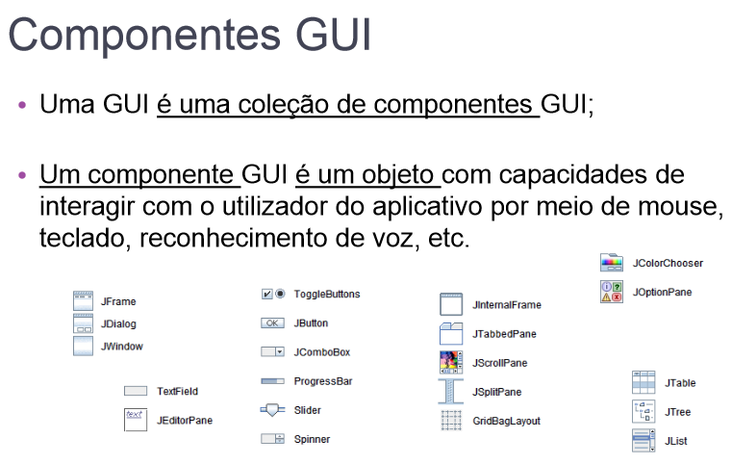

Slide 4
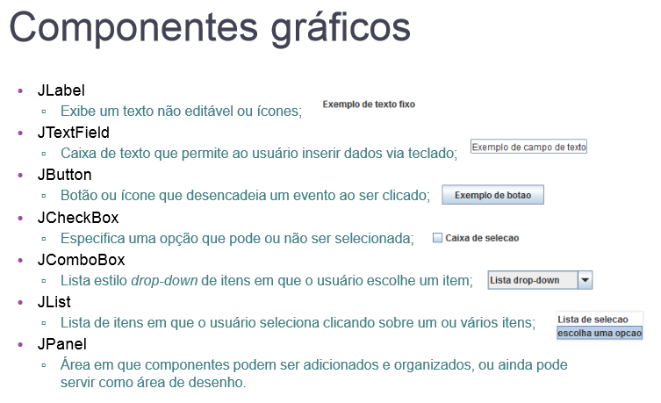

Slide 5
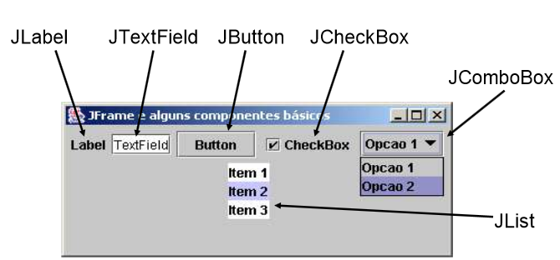

Slide 6
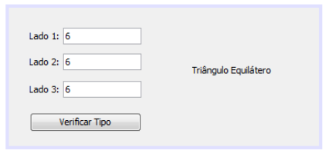
Tarefa objetivo
Criar uma interface de usuário gráfica simples. Em particular, mostraremos como codificar o comportamento dos botões e dos campos.

Slide 7
O que faremos?
Iremos trabalhar no layout e design de uma GUI e adicionar alguns botões e campos de texto. Os campos de texto serão usados para receber entrada do usuário e também para exibir a saída do programa. O botão iniciará a funcionalidade interna. A aplicação que criamos será uma calculadora de soma simples, mas funcional.

Slide 8
Parte 1: criando o projeto
A primeira etapa é criar um projeto do IDE para a aplicação que vamos desenvolver. Chamaremos nosso projeto de NumberAddition.
Escolha Arquivo > Novo Projeto.
No painel Categorias, selecione o nó Java. No painel Projetos, escolha Aplicação Java. Clique em Próximo.
Digite NumberAddition no campo Nome do Projeto e especifique um caminho; por exemplo: em seu diretório home, como a localização do projeto.
Desmarque a caixa de seleção Criar Classe Principal caso esteja selecionada. Clique em Finalizar.

Slide 9
Parte 2: Construindo o Front End
Na janela Projetos, clique com o botão direito do mouse no nó NumberAddition e selecione Novo > Outro.
Na caixa de diálogo Novo Arquivo, escolha a categoria Swing GUI Forms e o tipo de arquivo JFrame Form. Clique em Próximo.
Insira NumberAdditionUI como o nome da classe.
Indique my.numberaddition como o pacote.
Clique em Finalizar.

Slide 10
Adicionando componentes: Criando o Front End
Em seguida, usaremos a Paleta para preencher o front end da nossa aplicação com um JPanel. Em seguida, adicionaremos três JLabels, três JTextFields e três JButtons.

Slide 11
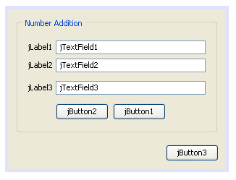
Adicionando componentes: Criando o Front End

Slide 12
Renomeando os Componentes
Clique duas vezes em jLabel1 e altere a propriedade do texto para Primeiro Número;
Clique duas vezes em jLabel2 e altere o texto para Segundo Número;
Clique duas vezes em jLabel3 e altere o texto para Resultado;
Delete os textos das amostras de jTextField1, jTextField2 e jTextField3

Slide 13
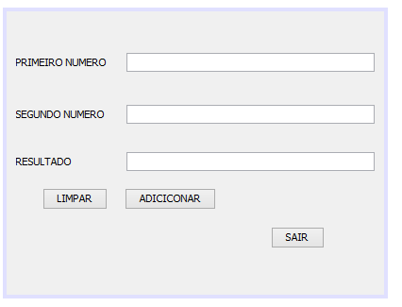
Renomeando os Componentes
Renomeie o texto de exibição de jButton1 para LIMPAR;
Renomeie o texto de exibição de jButton2 para SOMAR;
Renomeie o texto de exibição de jButton3 para SAIR.

Slide 14
Parte 3: Adicionando Funcionalidade
Nesta parte, vamos dar funcionalidade aos botões Adicionar, Limpar e Sair. As caixas jTextField1 e jTextField2 serão usadas para entrada do usuário e jTextField3 para a saída do programa - o que estamos criando é uma calculadora muito simples.

Slide 15
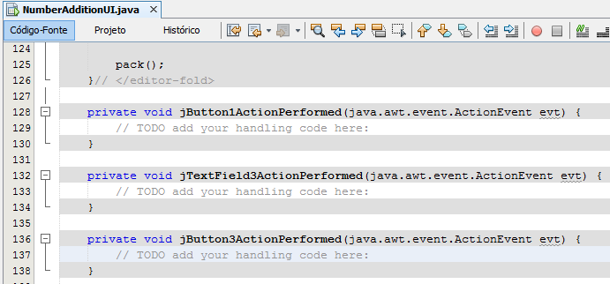
Fazendo o Botão “Sair” Funcionar
Clique com o botão direito do mouse no botão Sair. No menu suspenso, escolha Eventos > Ação> actionPerformed.

Slide 16
Fazendo o Botão “Sair” Funcionar
Agora vamos adicionar o código da ação que desejamos que o botão Sair execute. Substitua a linha TODO por System.exit(0);. Seu código do botão Sair finalizado deve ter a seguinte aparência:

Slide 17
Fazendo o Botão Limpar Funcionar
Clique na guia Projeto na parte superior da sua área de trabalho para voltar
Clique com o botão direito do mouse no botão Limpar (jButton1). No menu pop-up, escolha Eventos > Ação > actionPerformed.
Agora faremos o botão Limpar apagar todo o texto dos jTextFields. Para fazer isso, adicionaremos algum código como acima. Seu código-fonte finalizado deve ter a seguinte aparência:

Slide 18

Fazendo o Botão Limpar Funcionar

Slide 19
Fazendo o Botão Adicionar Funcionar
O botão Adicionar realizará três ações.
Ele vai aceitar a entrada do usuário de jTextField1 e jTextField2 e converter a entrada de um tipo String para uma flutuação.
Ele irá então executar a adição dos dois números.
E, finalmente, ele converterá a soma para um tipo string e irá colocá-lo no TextField3.

Slide 20
Fazendo o Botão Adicionar Funcionar
Clique na guia projeto na parte superior da sua área de trabalho para voltar para o projeto do Form.
Clique com o botão direito do mouse no botão Adicionar (jButton2). No menu pop-up, escolha Eventos > Ação> actionPerformed.
Agora vamos adicionar algum código para fazer nosso botão Adicionar funcionar. O código-fonte finalizado terá a seguinte aparência:

Slide 21
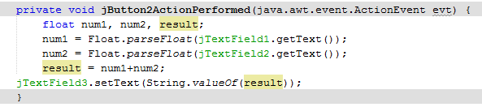
Fazendo o Botão Adicionar Funcionar

Slide 22
Parte 5: executando o programa
Para executar o programa no IDE:
Escolha Executar > Executar Projeto Principal (se preferir, pressione F6).
Para executar o programa fora do IDE:
Escolha Executar > Limpar e Construir Projeto Principal (Shift-F11) para construir o arquivo JAR da aplicação.
Procure o arquivo NumberAddition.jar

Slide 23
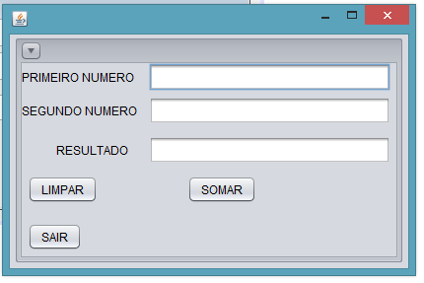

Slide 24
EXERCICIO 1
AMPLIAR O PROGRAMA ANTERIOR ADICIONANDO UM BOTÃO PARA SUBTRAIR, UM PARA DIVIDIR E OUTRO PARA MULTIPLICAR OS VALORES DIGITADOS.

Slide 25
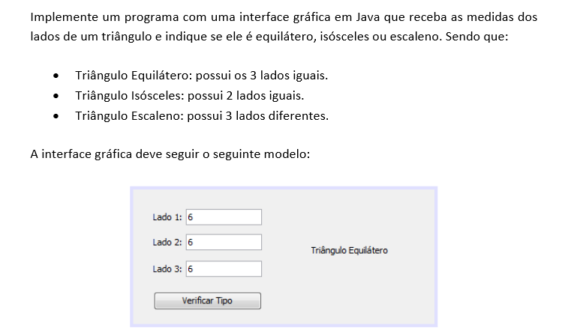
EXERCICIO 2

Slide 26

EXERCICIO 3.

